Slide 1
Простые и составные предлоги

Slide 2
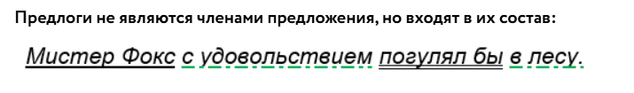


Предлог – это служебная часть речи, выражающая связь между двумя самостоятельными словами.
Предлоги бывают производные и непроизводные.

Slide 3
от наречий | вблизи кого-чего-н., вглубь чего-н., вокруг кого-чего-н., наперекор кому‑чему‑н., напротив кого-чего-н.
от имён существительных | в виде кого-чего-н., в продолжение чего-н., в результате чего‑л., в течение чего‑н., во время чего-н., во имя кого-чего-н., вследствие чего‑н., за исключением кого‑чего‑н., за счёт кого‑чего‑н.
от глаголов и глагольных форм | благодаря кому-чему-н., включая кого-что-н., не считая кого‑чего‑н., невзирая на кого‑что‑н., несмотря на кого‑что‑н.

Slide 4
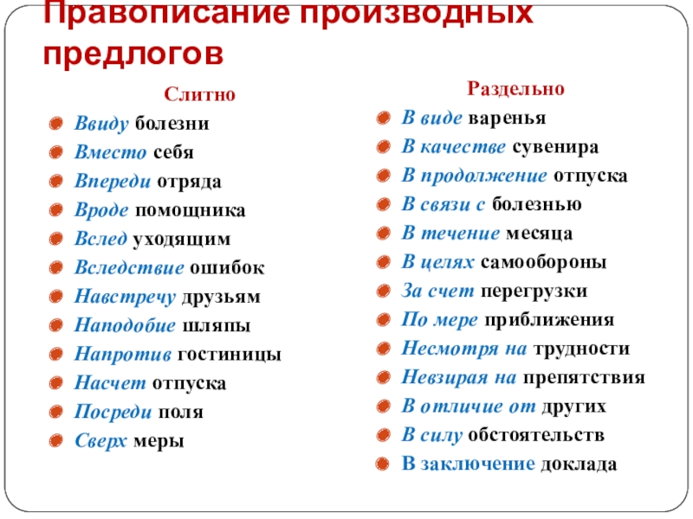


Slide 5
Выпишите, раскрывая скобки, вставляя пропущенные буквы, предложения, в которых
выделенные слова являются предлогами.
1) (В)течени.. получаса лил дождь.
2) Режиссёр заинтересован (в)продолжени.. сериала.
3) Мы поехали (на)встречу с друзьями.
4) (Не)смотря на нездоровье, он работал.

Slide 6
Пояснение.
Правильный ответ должен содержать следующие элементы:
1) распознавание предложений с предлогом: В течение получаса лил дождь. Несмотря на нездоровье, он работал;
2) правильное написание предлогов: в течение, несмотря на.

Slide 7
Выпишите, раскрывая скобки, вставляя пропущенные буквы, предложения, в которых выделенные слова являются предлогами.
1) (В)течени.. реки образовался бурный поток.
2) (В)вид.. сильных морозов занятия отменены.
3) (В)следстви.. сильной засухи ожидается неурожай зерновых.
4) (В)следстви.. по уголовному делу появился новый свидетель.

Slide 8
Пояснение.
1) распознавание предложений с предлогом: Ввиду сильных морозов занятия отменены. Вследствие сильной засухи ожидается неурожай зерновых;
2) правильное написание предлогов: ввиду, вследствие.

Slide 9
Выпишите, раскрывая скобки, вставляя пропущенные буквы, предложения, в которых выделенные слова являются предлогами.
1) (В)течени.. этого года строительство будет завершено.
2) (В)продолжени.. лета юннаты занимались сбором лекарственных трав.
3) (В)последстви.. недоразумение было забыто.
4) Надо иметь (в) вид.. то, что является главным.

Slide 10
Пояснение.
1. Распознавание предложений с предлогом: В течение этого года строительство будет завершено. В продолжение лета юннаты занимались сбором лекарственных трав.
2. Правильное написание предлогов: в течение, в продолжение.

Slide 11
Выпишите, раскрывая скобки, вставляя пропущенные буквы, предложения, в которых выделенные слова являются предлогами.
1) (На)встречу нам выбежал пёс.
2) (В)дали голубой занимался рассвет.
3) (В)продолжени.. дня все были заняты делом.
4) Все были заинтересованы (в)продолжени.. рассказа танкиста.

Slide 12
Пояснение.
1. Распознавание предложений с предлогом: Навстречу нам выбежал пёс. В продолжение дня все были заняты делом.
2. Правильное написание предлогов: навстречу, в продолжение.

Slide 13
Выпишите, раскрывая скобки, вставляя пропущенные буквы, предложения, в которых выделенные слова являются предлогами.
1) Трудно было понять, какое удобство имел (в)вид.. столяр, загибая так немилосердно спинки стульев.
2) (В)заключени.. праздника в небо выпустили воздушные шары.
3) (В)следстви.. наступившей старости острота чутья у Ласки уже не та.
4) Он живёт (на)против.

Slide 14
Пояснение.
1. Распознавание предложений с предлогом: В заключение праздника в небо выпустили воздушные шары. Вследствие наступившей старости острота чутья у Ласки уже не та.
2. Правильное написание предлогов: в заключение, вследствие.

Slide 15
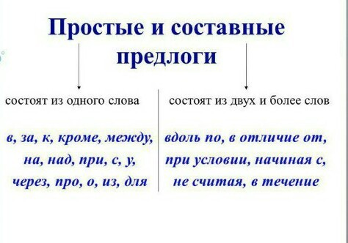

Slide 16
Упражнение 1
Выпишите предлоги. Укажите часть речи других слов.
Где-либо, никто, по-над, любил, бы, если, в, из-за, лишь, вокруг, в
течение, месяц, обернувшись, вверх, тоскливо, не, круглый, столовая, там,
всякий, всячески, по-дружески, один, беж, пальто, я, кружащийся, сделав,
искать, кроме, тоска, морозно, еще, новый, снова, низ, внизу, красиво, пел,
быть, но, до, про, вследствие, да.

